Slide 1


Slide 2

TRƯỜNG THCS KHÁNH BÌNH
TIN HỌC 7
TIN HỌC 7
TIN HỌC 7

Slide 3
Bài 7
Trình bày và in trang tính

Slide 4
100%
Nội dung

Slide 5
01
02
03
04
XEM TRƯỚC KHI IN
ĐIỀU CHỈNH NGẮT TRANG
ĐẶT LỀ VÀ HƯỚNG GIẤY IN
IN TRANG TÍNH

Slide 6
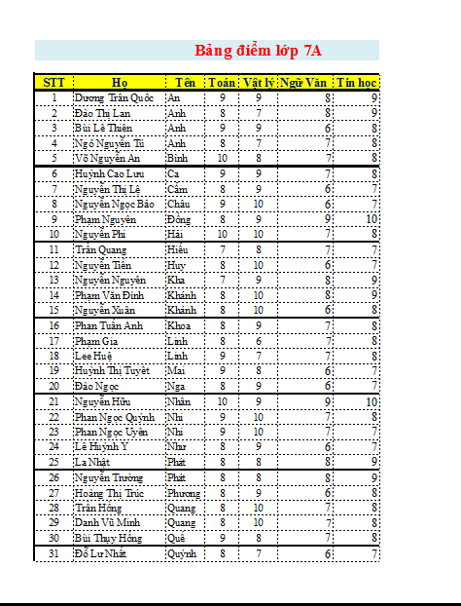
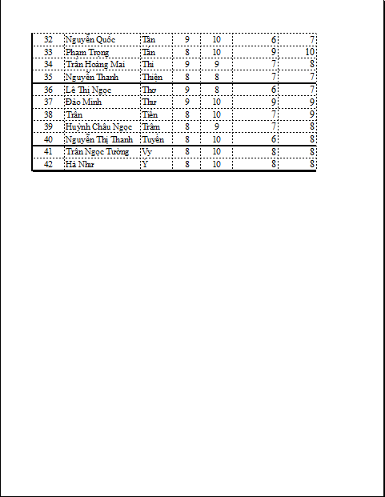
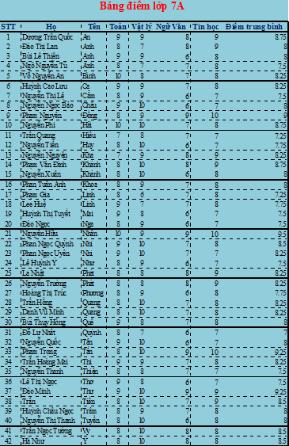
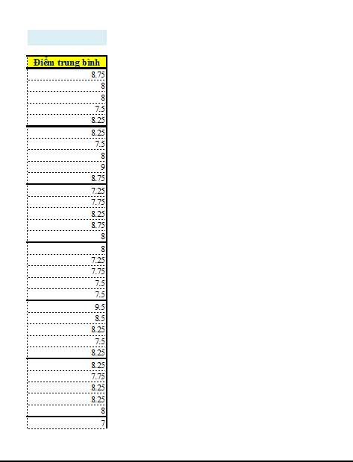
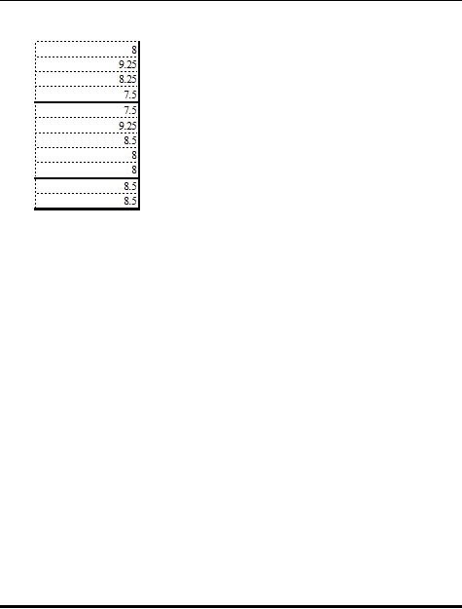
Em hãy nhận xét về 2 bảng điểm đã được in ra trên giấy màu xanh và màu trắng? Cho biết bảng điểm màu nào hợp lí hơn? Vì sao?
1
KHÔNG HỢP LÍ
HỢP LÍ
1
2
1
3
4

Slide 7
Trường hợp này các bạn thường hay mắc phải là không điều chỉnh trang tính trước khi in.
KHÔNG HỢP LÍ
2
1
3
4

Slide 8

1
Xem trước khi in
Lợi ích của việc xem trước khi in
Giấy màu xanh hợp lí hơn
Giấy màu xanh: Dữ liệu đều nằm trên một mặt của trang giấy, giúp dễ xem điểm hơn.
Giấy màu trắng: Dữ liệu bị phân chia ra, khó dò tên và điểm trung bình.
Tiết kiệm được giấy hơn.

Slide 9

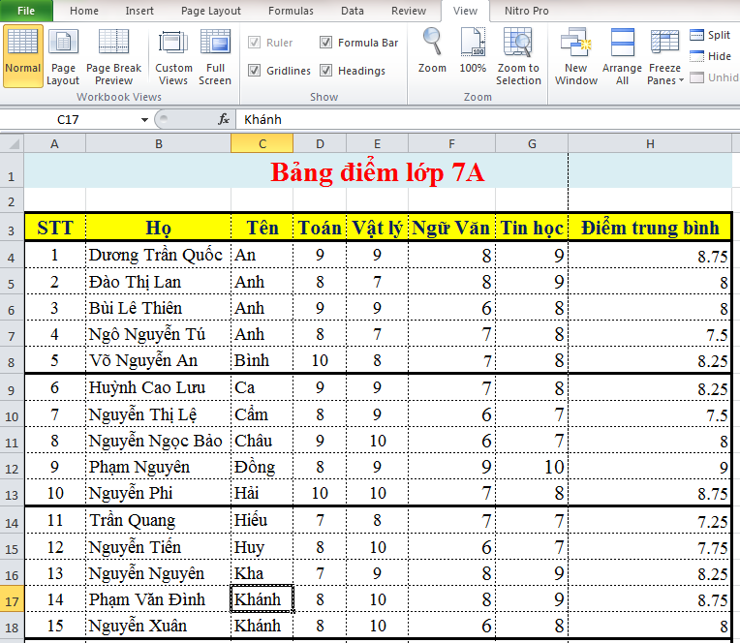

?
Chúng ta có thể kiểm tra trước những gì sẽ được in ra không? Có mấy chế độ hiển thị trong nhóm Workbook View trên dải lệnh View?
Normal
Chế độ hiển thị bình thường

Slide 10
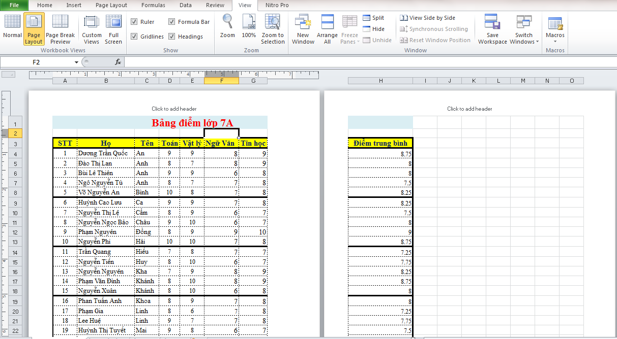

Page Layout
Chế độ hiển thị trình bày trang

Slide 11
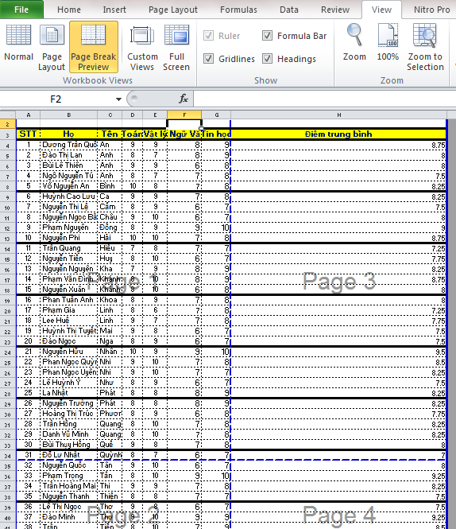
Page Break Preview
Chế độ hiển thị trình bày trang

Slide 12
1
Xem trước khi in
Normal: Chế độ hiển thị bình thường
Page Layout: Chế độ hiển thị trình bày
trang
Page Break Preview: Chế độ hiển thị trình
bày trang

Slide 13
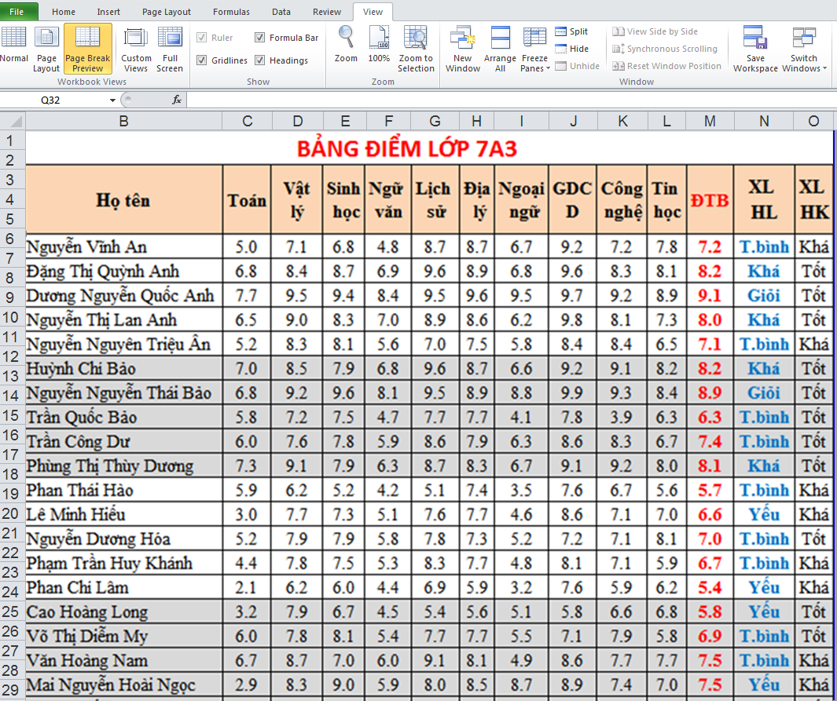
2
Điều chỉnh ngắt trang
Dấu ngắt trang

Slide 14
2
Điều chỉnh ngắt trang

Bước 1: Hiện thị trang tính trong chế độ Page Break Preview.
Bước 2: Đưa con trỏ chuột vào dấu ngắt trang cho rằng không hợp lí. Con trỏ chuột chuyển thành dạng ↔ hoặc dạng ↕.
Bước 3: Kéo thả dấu ngắt trang đến vị trí mong muốn.

Slide 15
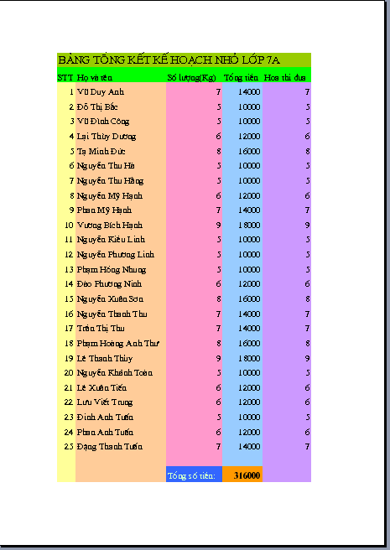
3
Đặt lề và hướng giấy in
Lề trang in
Lề trên
Lề trái
Lề phải
Lề dưới

Slide 16
3
Đặt lề và hướng giấy in
a) Đặt lề trang:
- Bước 1: Mở lệnh dải Page Layout và nháy chuột vào nút phía dưới, bên phải nhóm Page Setup để xuất hiện hộp thoại Page Setup.
- Bước 2: Nháy chuột để mở trang Margins. Các kích thước lề hiện tại đang được hiện thị trong các ô Top, Bottom, Right, Left.
- Bước 3: Thay đổi số trong các ô Top, Bottom, Right, Left để thiệt đặt lề.

Slide 17
3
Đặt lề và hướng giấy in
b) Đặt hướng giấy in:
Trên hộp thoai Page Setup ta thực hiện theo 2 bước:
- Bước 1: Nháy chuột để mở trang Page của hộp thoại Page Setup.
- Bước 2: Chọn Portrait cho hướng giấy đứng hoặc Landscape cho hướng giấy ngang.

Slide 18
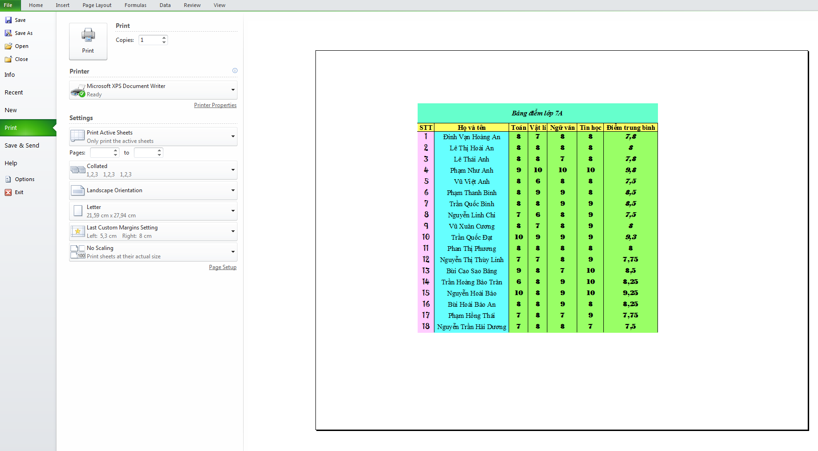

4
In trang tính
Chọn File
Chọn số tờ để in
In
Chọn máy in
Chọn Print

Slide 19
4
In trang tính
- Để in trang tính ta thực hiện:
+ Bước 1: Chọn lệnh Print trên bảng chọn File (hoặc trên hộp thoại Page Setup nếu hộp thoại này vẫn đang được hiển thị).
+ Bước 2: Nháy chuột tiếp vào nút Print.

Slide 20
Chúc các em học tốt !

